Slide 1

Nomad: Non-Exclusive Memory Tiering via Transactional Page Migration
https://www.usenix.org/conference/osdi24/presentation/xiang
https://github.com/lingfenghsiang/Nomad
Notes:
通过 事务性页面迁移 实现 非独占性内存分层
Lingfeng Xiang, Zhen Lin, Weishu Deng, Hui Lu, Jia Rao, Yifan Yuan, Ren Wang 德克萨斯大学阿灵顿分校, Intel 实验室
开源：https://github.com/lingfenghsiang/Nomad

Slide 2

背景&动机
随着新型设备（HBM，DRAM，PM，CXL-memory）的出现，分层内存系统(tiered memory systems)成为现实。页面迁移（Page migration）是操作系统中管理分层内存的默认方法，旨在尽可能将热数据移入快速内存，以优化数据访问性能，同时使用慢速空间来容纳从快速内存溢出的数据。
现有研究已经证明了各种页面迁移优化的有效性（例如: Nimble、透明页面放置(TPP)、Memtis和TMTS等），但它们未能解决一个根本问题：在分层内存管理中，独占内存分层策略，是否是最优策略？（在独占性（排他性）策略下， 页面要么存在于快速内存，要么存在于慢速内存。）
在过去，传统内存层次结构通常包括在性能上至少存在一个数量级差异的存储介质。例如，DRAM和磁盘在延迟、带宽和容量上存在2-3个数量级的差异。因此，页面管理的唯一目标是将热点页面保留在“性能”层 (DRAM)，并在需要时将冷页面迁移（驱逐）到“容量”层（磁盘），以最大化性能层的命中率。

Slide 3
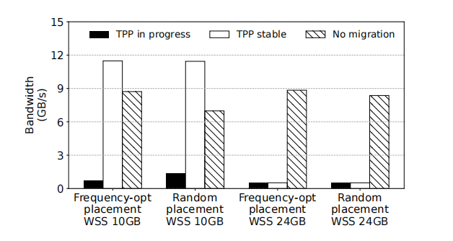
背景&动机
但是随着新型内存设备的出现，内存层次结构中的性能差距正在缩小。例如，Intel的Optane持久性内存和CXL内存在延迟和带宽方面能够实现与DRAM相当的性能，差异仅为2-3倍。因此，长期以来指导操作系统页面管理设计的性能差距假设可能不再适用。如果迁移成本过高，将热点页面提升到性能层已经不再有利。
此外，与必须通过文件系统作为块设备接口访问的磁盘不同，新型内存设备是字节可寻址的，可以通过普通的load和store指令直接由处理器访问。因此，对于位于容量层的温热页面，直接访问页面并避免迁移到性能层可能是更好的选择。
传统的页面迁移机制效率低下，主要表现在两个方面：
首先，同步迁移会阻塞用户程序执行，直接影响应用性能；
其次，频繁的页面迁移会大幅降低用户感知的内存带宽
这些问题凸显了开发新型内存管理策略的迫切需求，以减少迁移开销并在各种高内存压力情况下维持高性能。

Slide 4
3 Nomad
Overview
(启发) 现代处理器的缓存并不采用纯粹的inclusive或exclusive策略,而是允许某些缓存行在多个层次之间共享,或者避免某些缓存行的驱逐。这启发了NOMAD采用一种非独占式(non-exclusive)的内存分层策略。
在现代处理器的缓存管理中，inclusive 和 exclusive 策略是两种不同的缓存管理方法：
Inclusive 策略：所有上一级缓存中的数据（如 L1 缓存）都必须包含在下一级缓存（如 L2 缓存）中。这意味着如果某个数据在 L1 缓存中，那么它也一定存在于 L2 缓存中。
Exclusive 策略：上一级缓存中的数据不会重复存储在下一级缓存中。这样可以避免数据的重复存储，提高缓存的利用率。
与现有的要求每个页面只能存在于一层的独占式分层不同,NOMAD在将页面从慢层复制到快层的同时,会在慢层保留一个被迁移页面的影子副本。 也就是说NOMAD允许页面同时存在于快速层和慢速层。这种方法的核心优势在于，当需要将页面从快速层降级时，如果页面未被修改，只需简单地重新映射页表项，而无需进行实际的数据复制，从而大大减少了降级操作的开销。
NOMAD的设计目标：最小化单次页面迁移的成本，同时减少不必要的迁移次数。通过这种方式，NOMAD在各种工作负载和内存压力情况下都能保持优异的性能表现。

Slide 5
3.1 事务性页面迁移(TPM)
NOMAD包含TPM，Page Shadowing 两大部分
TPM机制
现有的页迁移机制存在两个主要问题:
用户程序会被阻塞,因为页面在迁移过程中是不可访问的。
如果迁移失败,操作系统会重复尝试多次,每次都会触发页错误(page fault),开销很大。
NOMAD的核心组成部分是一种新的事务性页面迁移(Transactional Page Migration, TPM)机制,用于降低页面迁移的成本。
与现有机制相比，TPM可以在不从页表中取消映射的情况下复制页面。在页面复制期间,页面不会被锁定,并且可以被用户程序访问。TPM不仅最小化了页面不可访问的持续时间,而且使页面迁移异步化,从而将其从用户数据访问的关键路径上移除。

Slide 6
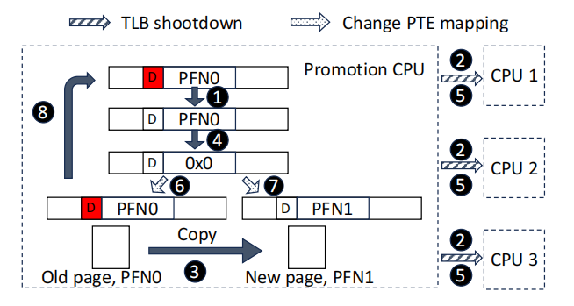
3.1 事务性页面迁移(TPM)
前置知识
TLB(Translation Lookaside Buffer)是一个硬件缓存,用于存储最近使用的虚拟地址到物理地址的映射,以加速地址翻译的过程。一般每个CPU核心都有自己的TLB。
在现代OS中,多个进程可以共享同一个物理页面,并且OS可以随时更改虚拟地址到物理地址的映射(例如,当页面被换出到磁盘或者migrated到其他NUMA节点时)。当映射关系发生变化时,OS需要确保所有CPU核心的TLB中的相应条目都被更新或者失效, 以避免使用过期的地址翻译。
然而,在多处理器系统中,每个CPU核心的TLB更新是独立、异步的。当一个CPU核心修改了页表项(PTE)时,其他CPU核心的TLB中可能还保留有旧的映射关系。为了解决这个问题,操作系统使用了TLB shootdown机制。
总之，TLB就是页表在CPU里的Cache，页表变了，TLB对应项也要更新、删除（通过TLB shoootdown），否则会寻址到旧的地址。
TPM的具体流程图
PFN = page frame number
D = dirty
Notes:
TLB shootdown 具体来说,当一个CPU核心修改PTE时,它会向所有可能cached了该PTE的CPU核心发送一个TLB shootdown的进程间中断(IPI)。收到该中断的CPU核心会查找并失效自己TLB中对应的条目。只有当所有相关的CPU核心都完成了TLB失效操作,发起TLB shootdown的CPU核心才能继续执行。这确保了在执行依赖于新的地址映射的操作之前,所有CPU核心的TLB都已经更新。

Slide 7
3.1 事务性页面迁移(TPM)
TPM的具体流程
如图展示了TPM的工作流程:
清空旧页面PFN0的dirty位D。
对所有可能cache了此页面PTE的CPU核心执行TLB shootdown。
复制
用原子指令get_and_clear读取并清空旧页面PFN0的PTE
再次对相关CPU核心执行TLB shootdown
检查步骤4读取到的PTE中dirty位D是否为1。
若干净,则将新页面PFN1映射到PTE中,提交迁移事务。
若脏，则中止迁移事务,恢复旧页面PFN0的PTE映射。 中止的迁移会在将来的某个时间点重新尝试。
TPM的具体流程图
PFN = page frame number
D = dirty
Notes:
如图展示了TPM的工作流程:
清空旧页面PFN0的dirty位D。 (在开始迁移事务前,需要先清空dirty位,以便后续检查页面在迁移过程中是否被修改过。)
对所有可能cached了此页面PTE的CPU核心执行TLB shootdown。(清空dirty位可能无法立即反映在各个CPU核心的TLB中,因此需要执行TLB shootdown以避免使用过期的地址翻译，并保证后续的写操作能够设置dirty位）
复制。 将数据从慢层复制到快层。注意此时旧页面仍然是可访问的。
用原子指令get_and_clear读取并清空旧页面PFN0的PTE。 （在重新映射之前,TPM需要先取消旧页面的PTE映射。通过将PTE清空(设为0)使得旧页面在接下来的一段时间内不可访问。如果此时有进程试图访问旧页面,就会触发一个page fault。同时,由于这个操作会清空PTE,使页面不可访问,因此需要尽可能原子地执行。)
再次对相关CPU核心执行TLB shootdown。 (上一步清空了PTE,但是该变化可能尚未反映到各个CPU核心的TLB中。为了保证TLB一致性,需要再次执行TLB shootdown)
检查步骤4读取到的PTE中dirty位D是否为1。 如果在步骤3复制页面内容的过程中,有其他进程写入了该页面,则dirty位会被设置为1。这意味着复制的新页面内容已经过期,不能用于提交迁移事务。
若干净,则将新页面PFN1映射到PTE中,提交迁移事务。
若脏，则中止迁移事务,恢复旧页面PFN0的PTE映射。 中止的迁移会在将来的某个时间点重新尝试。
问题A： 在NOMAD的事务性页迁移(TPM)机制中,TLB shootdown在两个关键步骤中使用:
在清空dirty位之后,确保后续的写操作能够正确设置dirty位。
在取消旧页面的PTE映射之后,确保后续的内存访问会触发page fault而不是使用过期的TLB条目。
TLB shootdown是确保TLB一致性的重要机制,但是它也引入了性能开销,尤其是在多处理器系统中。因此,现代处理器和操作系统都在探索优化TLB shootdown的方法,例如引入TLB标记位或者使用硬件广播机制等。
问题B：get_and_clear指令的原子性(步骤4):
读取和清空PTE这两个操作需要原子地执行。这是因为在读取dirty位和清空PTE之间,可能有其他进程并发地修改PTE,导致不一致的情况出现。
使用get_and_clear这样的原子指令可以保证在读取dirty位的同时,PTE被清空,不会有其他进程在这个时间窗口内修改PTE。
为什么要再次执行TLB shootdown(步骤5):
虽然步骤4已经清空了PTE,使旧页面在接下来的一段时间内不可访问,但是这个变化可能尚未反映到各个CPU核心的TLB中。
如果某个CPU核心的TLB中还缓存了旧页面的PTE,那么该CPU核心上的进程访问旧页面时就不会触发page fault,而是直接使用过期的物理地址,导致数据不一致。
为了避免这种情况,TPM在清空PTE后立即执行一次TLB shootdown,确保所有CPU核心的TLB都失效了旧页面的PTE,后续的访问都会触发page fault。

Slide 8
3.1 事务性页面迁移(TPM)
TPM的机制的优势在于，它将页面不可访问的时间降至最低，并使整个迁移过程异步化。在理想情况下，每次迁移只需触发一次页错误，大大减少了传统方法中反复尝试迁移导致的多次页错误问题。
（有了上述异步的迁移机制，如何确定迁移谁？）
内存热度跟踪
在目前Linux的TPP(Transparent Page Placement)机制中，维护了两个LRU链表:active list和inactive list最近访问过的页面被放在active list中,而长时间未被访问的页面则被放在inactive list中。TPP采用的是一种异步批量的页面迁移策略,目的是为了平衡页迁移的时效性和开销。其中，存在一些问题:
对于频繁访问的热页面,TPP可能会在第一次页错误时因为该页面还不在active list中而错过迁移机会,导致该页面在未来一段时间内继续驻留在远程节点上,影响内存访问性能。
TPP将多个页面批量添加到active list和迁移的做法,可能会导致较多的无效页迁移,浪费内存带宽和CPU资源。
由于TPP的页迁移是在页错误处理程序中同步进行的,因此会延长页错误的处理时间,影响正常进程的执行。
总之，在Linux中,内存跟踪是批量(每批15个请求)更新,目的是最小化队列管理开销。由于TPP使用同步页迁移,它可能会为一个页面提交多个请求(如果请求队列为空,则最多15个)来将其提升到active LRU列表,从而启动迁移过程。在最坏的情况下,迁移一个页面可能会产生多达15次minor page fault。
Notes:
具体来说,TPP的工作流程如下:
当一个进程尝试访问驻留在远程内存节点(如CXL内存)上页面时,会触发一个页错误(page fault)。
在页错误处理程序中,TPP会检查该页面是否在active LRU list中。如果是,则表示该页面是热页面,需要迁移到本地内存节点。
TPP会通过Linux的内存规约器(memory compaction)机制在本地节点上分配一个空闲页面,然后将远程页面的内容复制到本地页面,再更新页表完成迁移。
如果第2步中页面不在active list中,TPP会将该页面标记为"accessed",并将其添加到一个批处理队列中。
当批处理队列中累积了足够多(如15个)的页面时,TPP会将它们一次性添加到active LRU list中,以减少队列管理开销。
在未来的某个时间点,这些新添加到active list中的页面会被TPP再次扫描,重复步骤2-4,尝试将它们迁移到本地的节点。

Slide 9
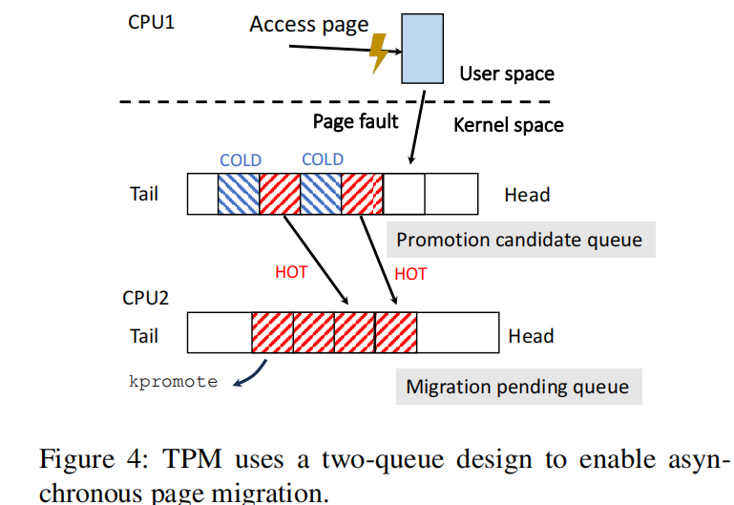
3.1 TPM
为了最小化页迁移所需的页错误次数,TPM在与Linux内存跟踪交互时做了一些额外的工作:
除了inactive和active LRU列表,TPM还维护了一个单独的promotion candidate队列(PCQ),用于存储已经尝试过迁移但尚未提升到active LRU列表的页面。
每次发生page fault,除了将故障页面添加到PCQ,TPM还会检查PCQ中是否有已经被频繁访问(同时设置了active位和accessed位)的热页面。
这些热页面将被插入到migration pending队列中,然后由后台内核线程kpromote尝试进行异步的事务性页迁移。
也就是说,通过绕过LRU链表直接检测PCQ中的页面热度,TPM可以更及时地发起页面迁移,而不必等待这些页面先进入active list。
如果所有的事务性迁移都成功了,TPM可以保证在存在LRU列表管理的情况下,每次迁移只需要一次页错误。

Slide 10
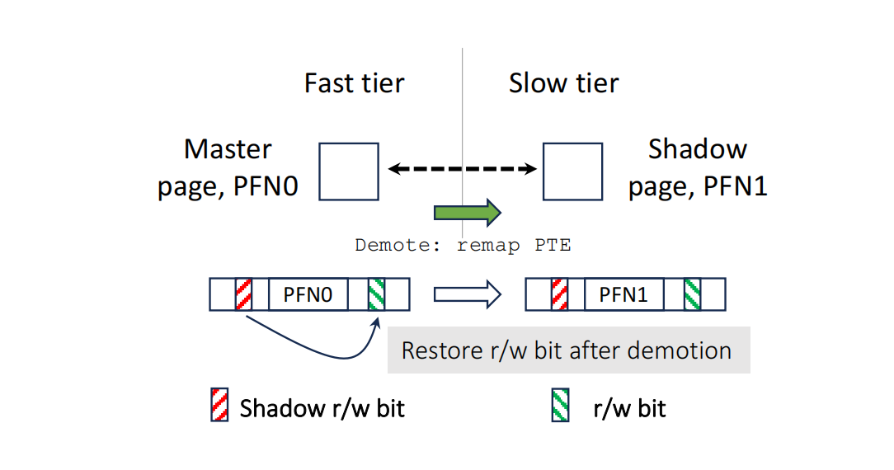
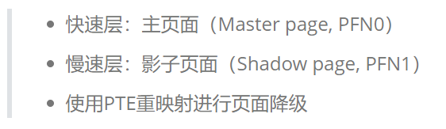
3.1 Page Shadowing
单向影子页面机制
NOMAD引入单向页面影子机制，实现非排他性内存分层。性能层（快速层）的部分页面在容量层（慢速层）保留影子副本。通过页表重映射实现高效的页面降级，减少内存压力下的页面迁移开销。
影子页面索引：
使用XArray索引影子页面。
映射快速层页面物理地址到慢速层影子副本物理地址。

Slide 11
3.2 Page Shadowing
影子页面管理：
引入shadow r/w bit，保存原始读写权限。
主页面设为只读，用于跟踪与影子页面的不一致。
主页面保持清洁和一致时，通过页面重映射实现快速降级。
主页面被修改时，丢弃对应的影子页面。
影子页面错误处理：
引入"影子页面错误"机制。
写入只读主页面时触发页面错误。
根据shadow r/w bit恢复读写权限，并丢弃影子页面。
影子页面回收：
系统内存压力大时回收影子页面。
两种回收场景：定期检查和内存分配失败。
使用启发式方法，目标回收请求页面数量的10倍或全部影子页面。

Slide 12
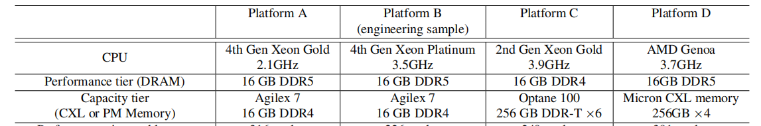
5 实验
平台配置
平台A：FPGA-based CXL
平台B：FPGA-based CXL+工程版CPU （for CXL）
平台C：PM（内存为DDR4，其他均为DDR5）
平台D：商业CXL
参照
对比NOMAD与两个内存分层管理方法: TPP和Memtis

Slide 13
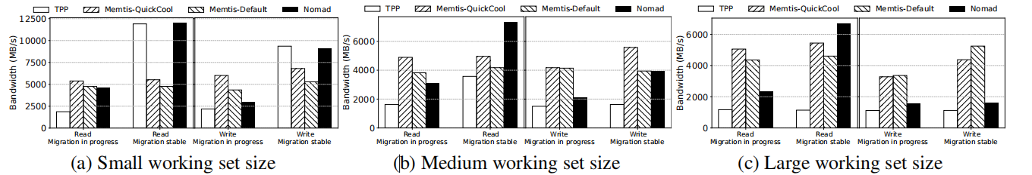
5 实验
微基准测试
平台A；大中小三个工作集；读/写；迁移中/稳定下的性能表现如上图
图7(a)小工作集场景下,NOMAD读性能与Memtis相当,但因频繁迁移导致写性能略逊于Memtis,整体优于TPP。
图7(b)中等工作集场景下,在Migration in progress阶段,NOMAD和TPP性能不如Memtis。在Migration stable阶段,NOMAD性能明显优于TPP,读性能也超过了Memtis。
图7(c)大工作集场景下,NOMAD和TPP性能均不及Memtis,但NOMAD仍显著优于TPP。

Slide 14
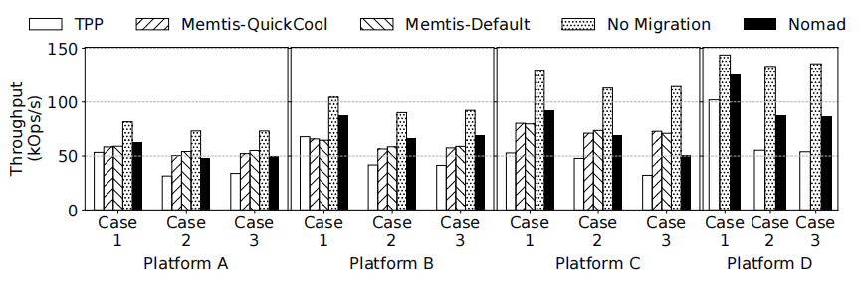
5 实验
真实应用测试:
上图中为Redis测试,小工作集情况下NOMAD性能最优,大工作集时优于TPP但不及Memtis。
PageRank测试,小工作集时各方法性能相近,大工作集(图15)时NOMAD性能是TPP的2倍且略优于Memtis。
Liblinear测试,小工作集时NOMAD和TPP显著优于其他,大工作集(图16)时NOMAD保持高性能而TPP大幅下降。

Slide 15
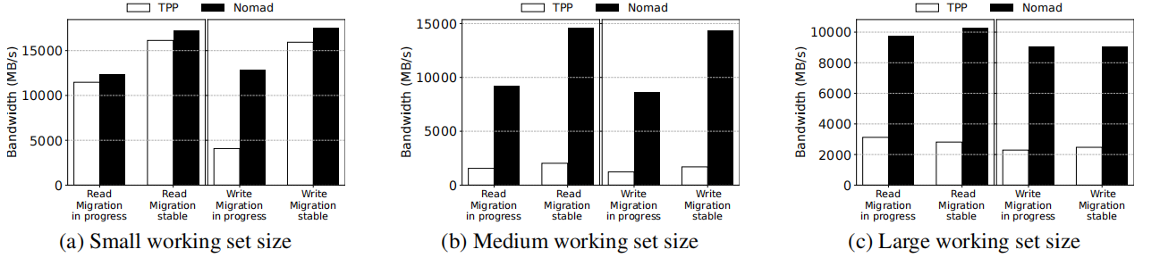
5 实验
平台对比
NOMAD在搭载更快更大CXL内存的平台D上性能提升更明显(如图)。
平台A和B在微基准测试中差异不大,在真实应用中略有不同。
Notes:
小工作集(Small WSS):
工作集大小(WSS)为10GB
常驻集大小(RSS)为20GB
初始放置方式是:先用RSS的前10GB填满本地内存,再将WSS数据分别放置到本地内存(6GB)和远程内存(4GB)
小工作集可以完全放入到快速内存中,代表了低内存压力情况
中等工作集(Medium WSS):
工作集大小(WSS)为13.5GB
常驻集大小(RSS)为27GB
初始放置方式是:先用RSS的前13.5GB填满本地内存,再将剩余的WSS数据分别放置到本地内存(2.5GB)和远程内存(11GB)
考虑到系统预留内存,中等工作集会引起轻微的内存压力,可能偶尔出现页面换入换出
大工作集(Large WSS):
工作集大小(WSS)为27GB
常驻集大小(RSS)为27GB
初始放置方式是:先用WSS的前16GB填满本地内存,再将剩余WSS放入远程内存
大工作集远超过了快速内存容量,代表了高内存压力情况,会频繁出现页面换入换出

Slide 16
5 实验
总结
当工作集小于快速内存容量时,NOMAD通过异步事务性页面迁移,保持了较高性能。
当工作集接近或超过快速内存容量时,NOMAD基于缺页的迁移开销可能会影响性能。
NOMAD的影子页面机制,在严重内存抖动下仍能保持读操作的高性能。
在所有测试场景中,NOMAD性能显著优于Linux默认的TPP。
局限：事务性页迁移需要两次TLB shootdown,对于多进程共享页面开销大。

Slide 17

Q&A
Thanks！
Notes:
Thanks for listening!

